Slide 1
Звіт
Результативні показники проведення наукової роботи гуртка
«Фізіологія тварин »
Керівник гуртка:
доктор ветеринарних наук, професор
Кладницька Лариса Володимирівна
Староста гуртка: Середа Ганна

Slide 2
Наукова спрямованість гуртка – фізіологія тварин
Заходи проведені гуртком – теоретичні та практичні заняття, участь у всеукраїнських, міжнародних конференціях, всеукраїнському конкурсі студентських наукових робіт.
Кількість членів гуртка - 13
Староста гуртка - Середа Ганна
Звіт гуртка затверджений на засіданні кафедри фізіології хребетних і фармакології, витяг з протоколу № 3 від 9 квітня 2026 року

Slide 3
Робота студентського наукового гуртка «Фізіологія тварин» для студентів спеціальності Н 6 «Ветеринарія» здійснюється в теоретичному, практичному та експериментальному спрямуванні. На заняттях керівник гуртка доктор ветеринарних наук, професор кафедри фізіології хребетних і фармакології, професор Лариса Володимирівна Кладницька спрямовує увагу студентів на актуальних питаннях фізіології тваринного організму, видових функціональних особливостях систем і органів тварин, новітніх методиках їх дослідження.
Базою для проведення занять є навчальна лабораторія фізіології хребетних, міжкафедральна лабораторія факультету ветеринарної медицини, клініка ветеринарної медицини “WSW Clinic” міста Києва, з якою співпрацює НУБіП України. База для проведення занять має сучасне обладнання, з яким студенти можуть ознайомитися у ході виконання досліджень.

Slide 4
Досягнуті результати роботи гуртка
Участь гуртківців у конференціях і конкурсах:
Всеукраїнська науково-практична конференція студентів, аспірантів і молодих вчених «Наукова молодь: теорія і практика ветеринарної медицини - 2026», 07 травня 2026 р., Київ 2026.
Всеукраїнський конкурс студентських наукових робіт.
«Фестиваль студентської науки – 2026».
Наукові публікації (кількість тез, матеріалів доповідей членів гуртка) - 7.

Slide 5
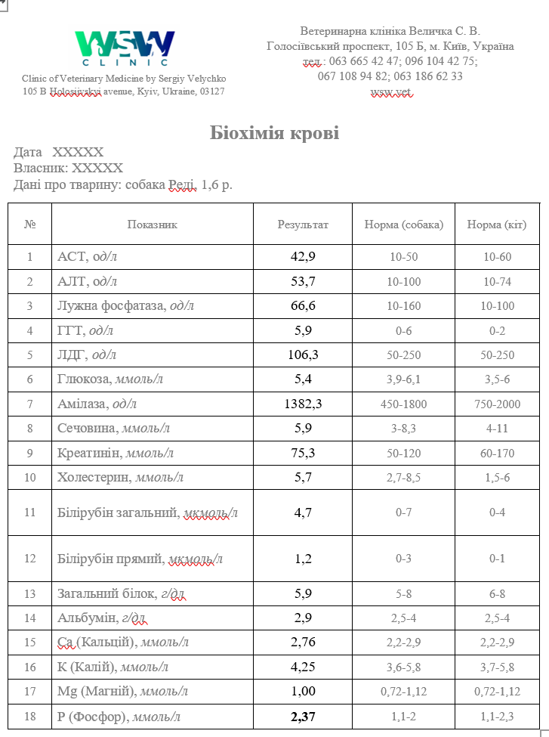
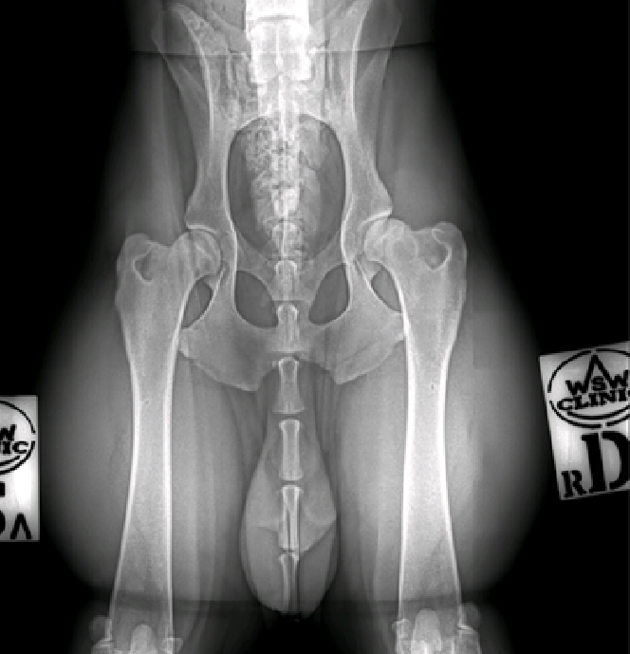
Всеукраїнський конкурс студентських наукових робіт з природничих, технічних та гуманітарних наук
Участь у Всеукраїнському конкурсі студентських наукових робіт з природничих, технічних та гуманітарних наук
Галузь «Ветеринарна медицина»
Наукова робота на тему:
Середа Ганна Олексіївна, 2 курс 4 група
“Нутрієнти для функціонального стану апарату руху в собак».

Slide 6
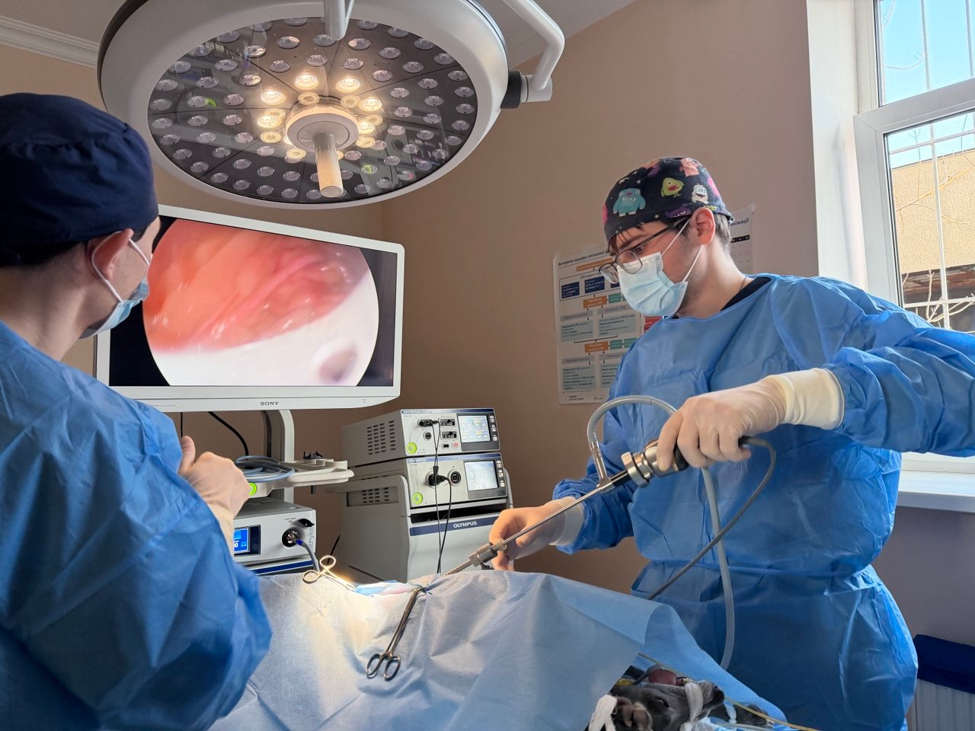
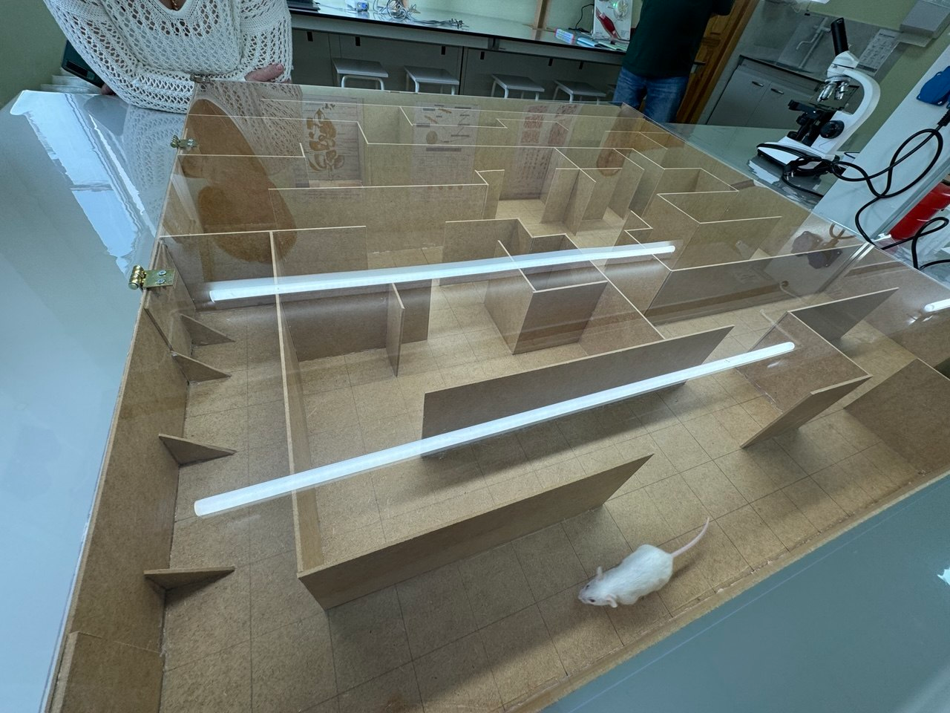
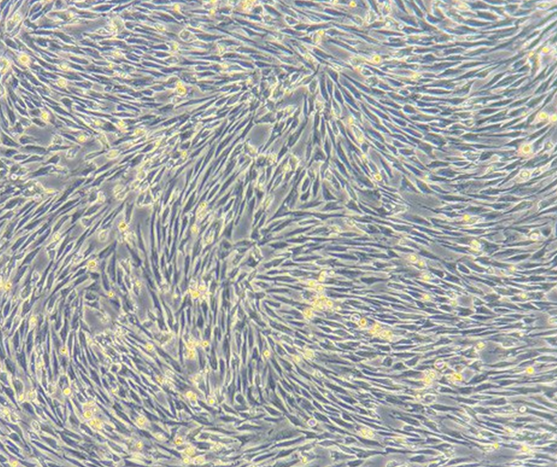
Стратегія розвитку студентського наукового гуртка
Цілеспрямована робота з обдарованими і талановитими студентами, а також учнями шкіл - потенційними майбутніми студентами факультету ветеринарної медицини НУБіП України.
Проведення виїзних занять гуртка на клінічній базі лікарні ветеринарної медицини «WSW clinic», та в українській лабораторії якості.
Розвиток нових сучасних напрямів, які є вимогою розвитку ветеринарної медицини в Україні ( зокрема, ендоскопія, клітинні технології, зоопсихологія).

Slide 7
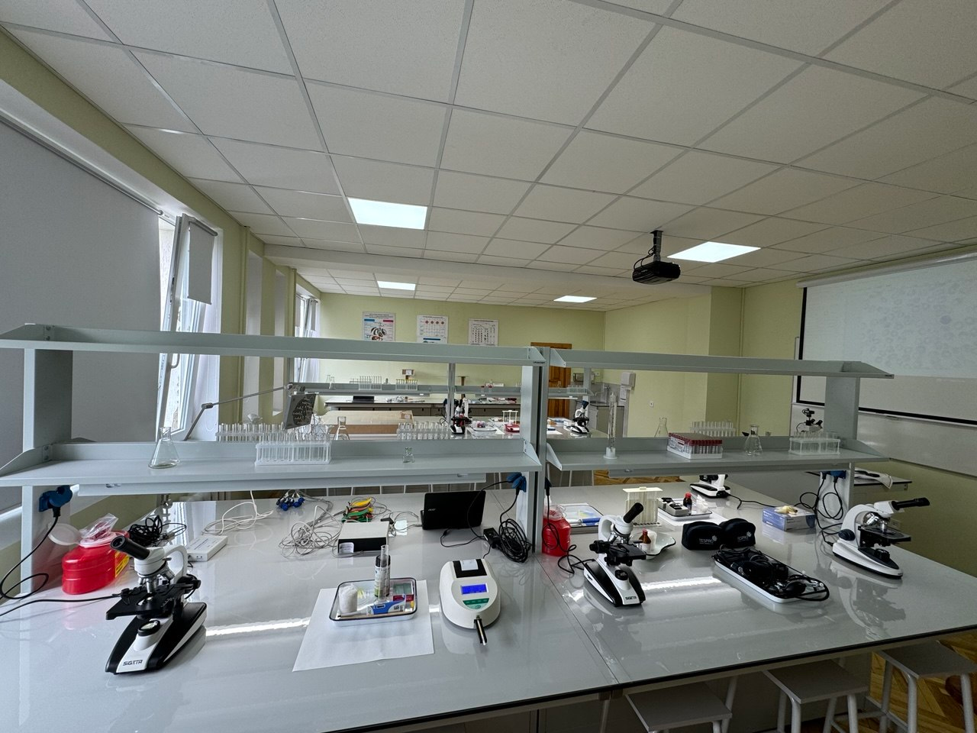
Дякую за увагу!

